Slide 1

ỦY BAN NHÂN DÂN QUẬN LONG BIÊN
TRƯỜNG TIỂU HỌC ÁI MỘ B
MÔN: TIẾNG VIỆT
PHÂN MÔN : NÓI VÀ NGHE
LỚP 2
Bài: Những ngày hè của em

Slide 2
Câu đố:
Mùa gì phượng đỏ rực trời
Ve kêu ra rả rộn ràng khắp nơi.
Đó là mùa gì?

Slide 3




Hoạt động 1:
Kể về điều đáng nhớ trong kì nghỉ hè.
Quan sát tranh và trả lời câu hỏi

Slide 4
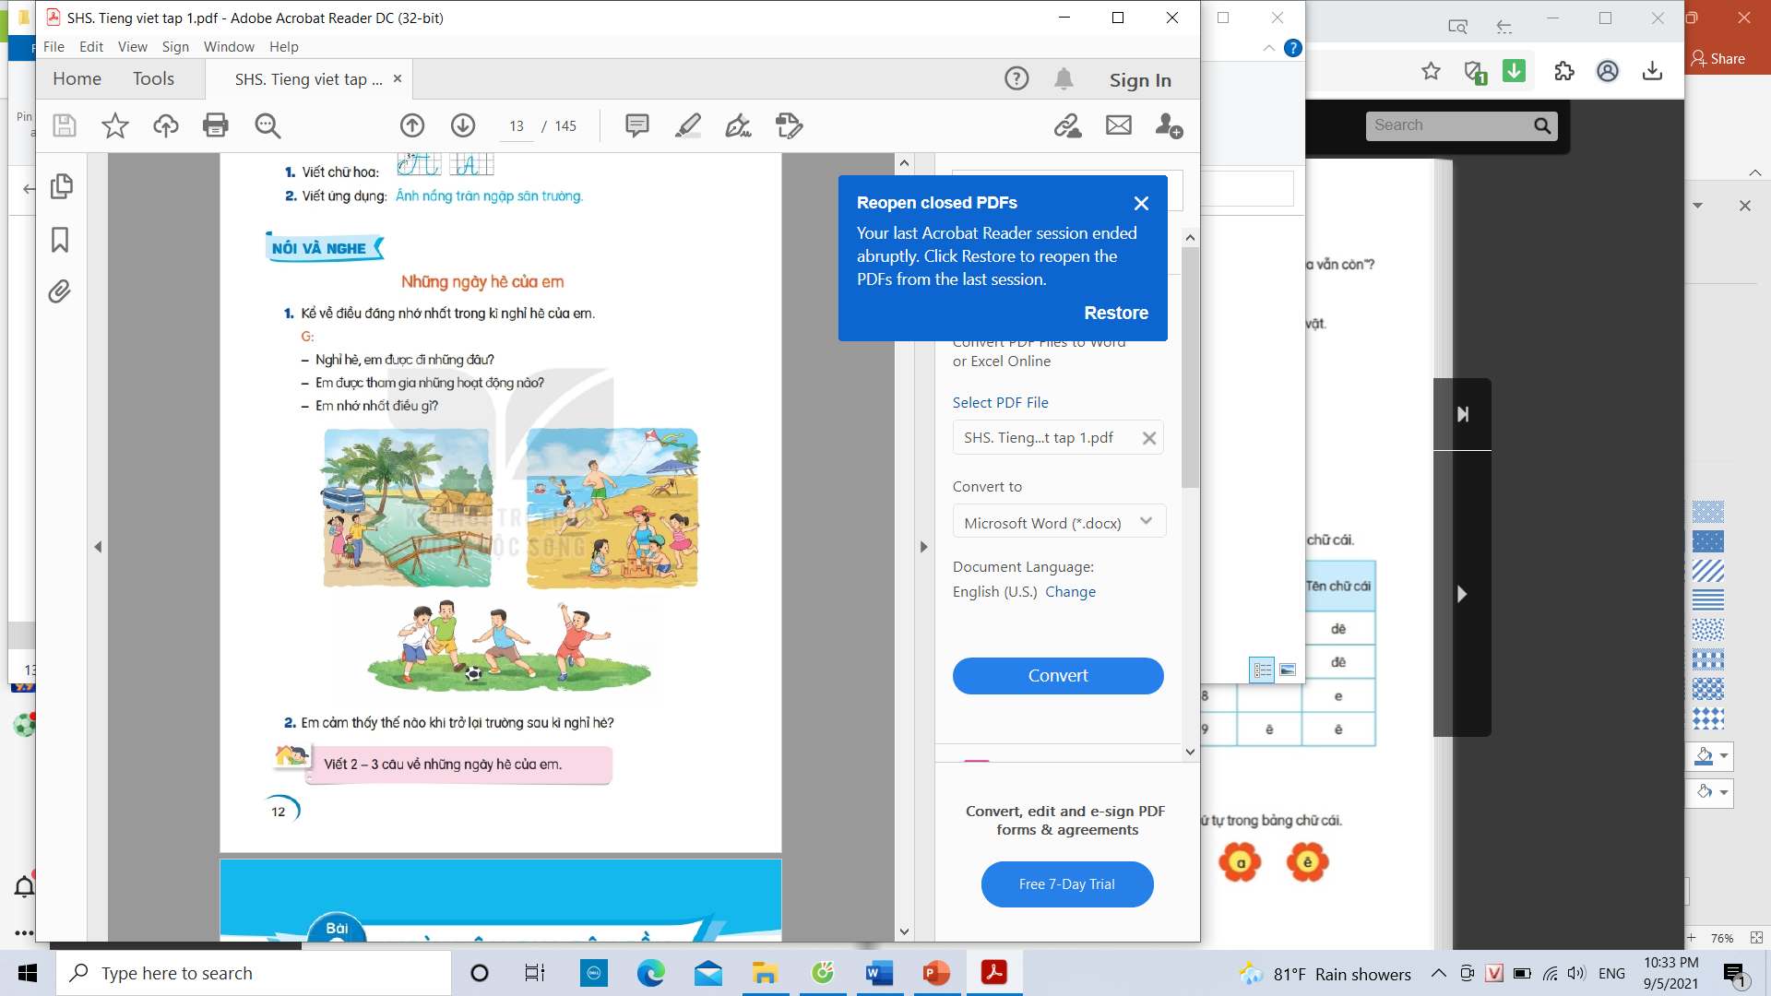
1. Tranh vẽ cảnh ở đâu?
2. Trong tranh có những ai?
3. Mọi người đang làm gì?

Slide 5
Kể về kì nghỉ hè của em?
a. Nghỉ hè em được đi đâu?
b. Em được tham gia những hoạt động nào?
c. Em nhớ nhất điều gì?
Notes:
Bài giảng thiết kế bởi: Hương Thảo - tranthao121006@gmail.com

Slide 6





Chia sẻ trước lớp
Notes:
Bài giảng thiết kế bởi: Hương Thảo - tranthao121006@gmail.com

Slide 7

Hoạt động 2:
Cảm xúc của em khi trở lại trường sau kì nghỉ hè

Slide 8
Sau kì nghỉ hè, đến trường em có cảm xúc thế nào?
Design by: Hương Thảo – tranthao121004@gmail.com
Notes:
Bài giảng thiết kế bởi: Hương Thảo - tranthao121006@gmail.com

Slide 9
Hoạt động 3:
Viết 2 - 3 câu về kì nghỉ hè của em

Slide 10
Một hoạt động em thích nhất
Một nơi em từng đến
Cảm xúc, suy nghĩ của em trong kì nghỉ hè, …….
Notes:
Bài giảng thiết kế bởi: Hương Thảo - tranthao121006@gmail.com

Slide 11
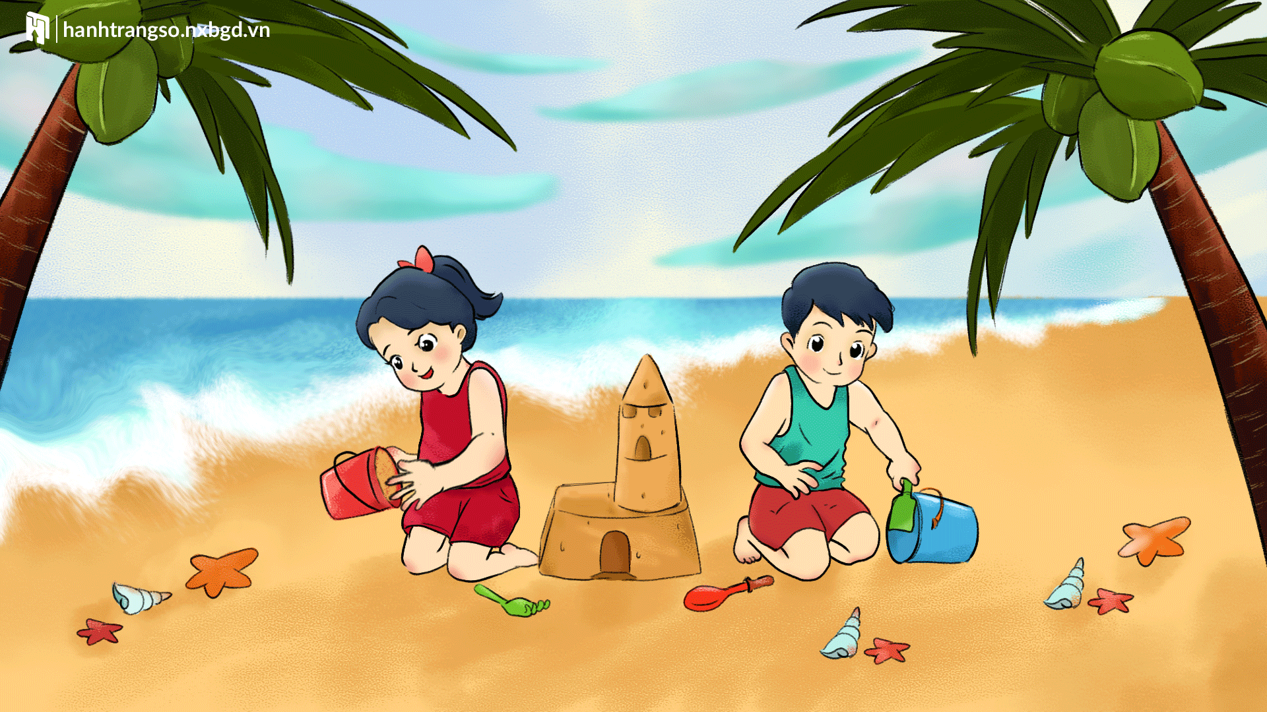

Slide 12
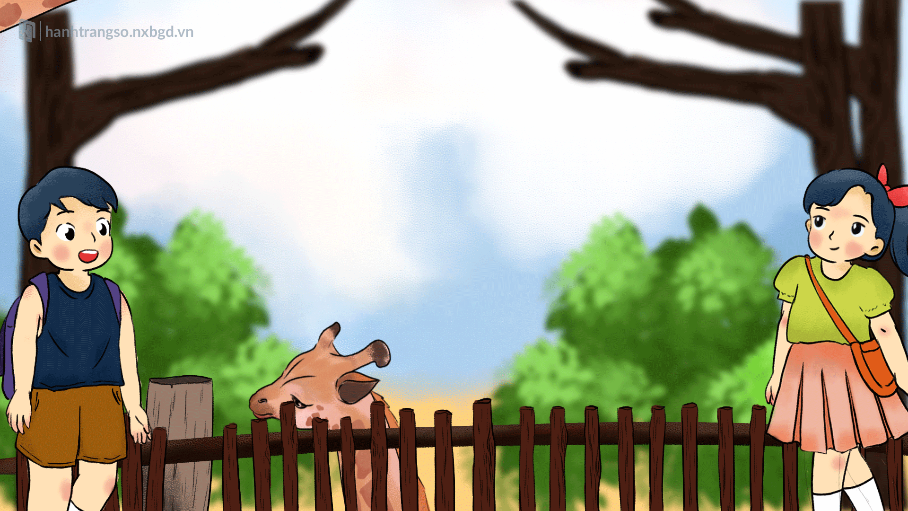

Slide 13
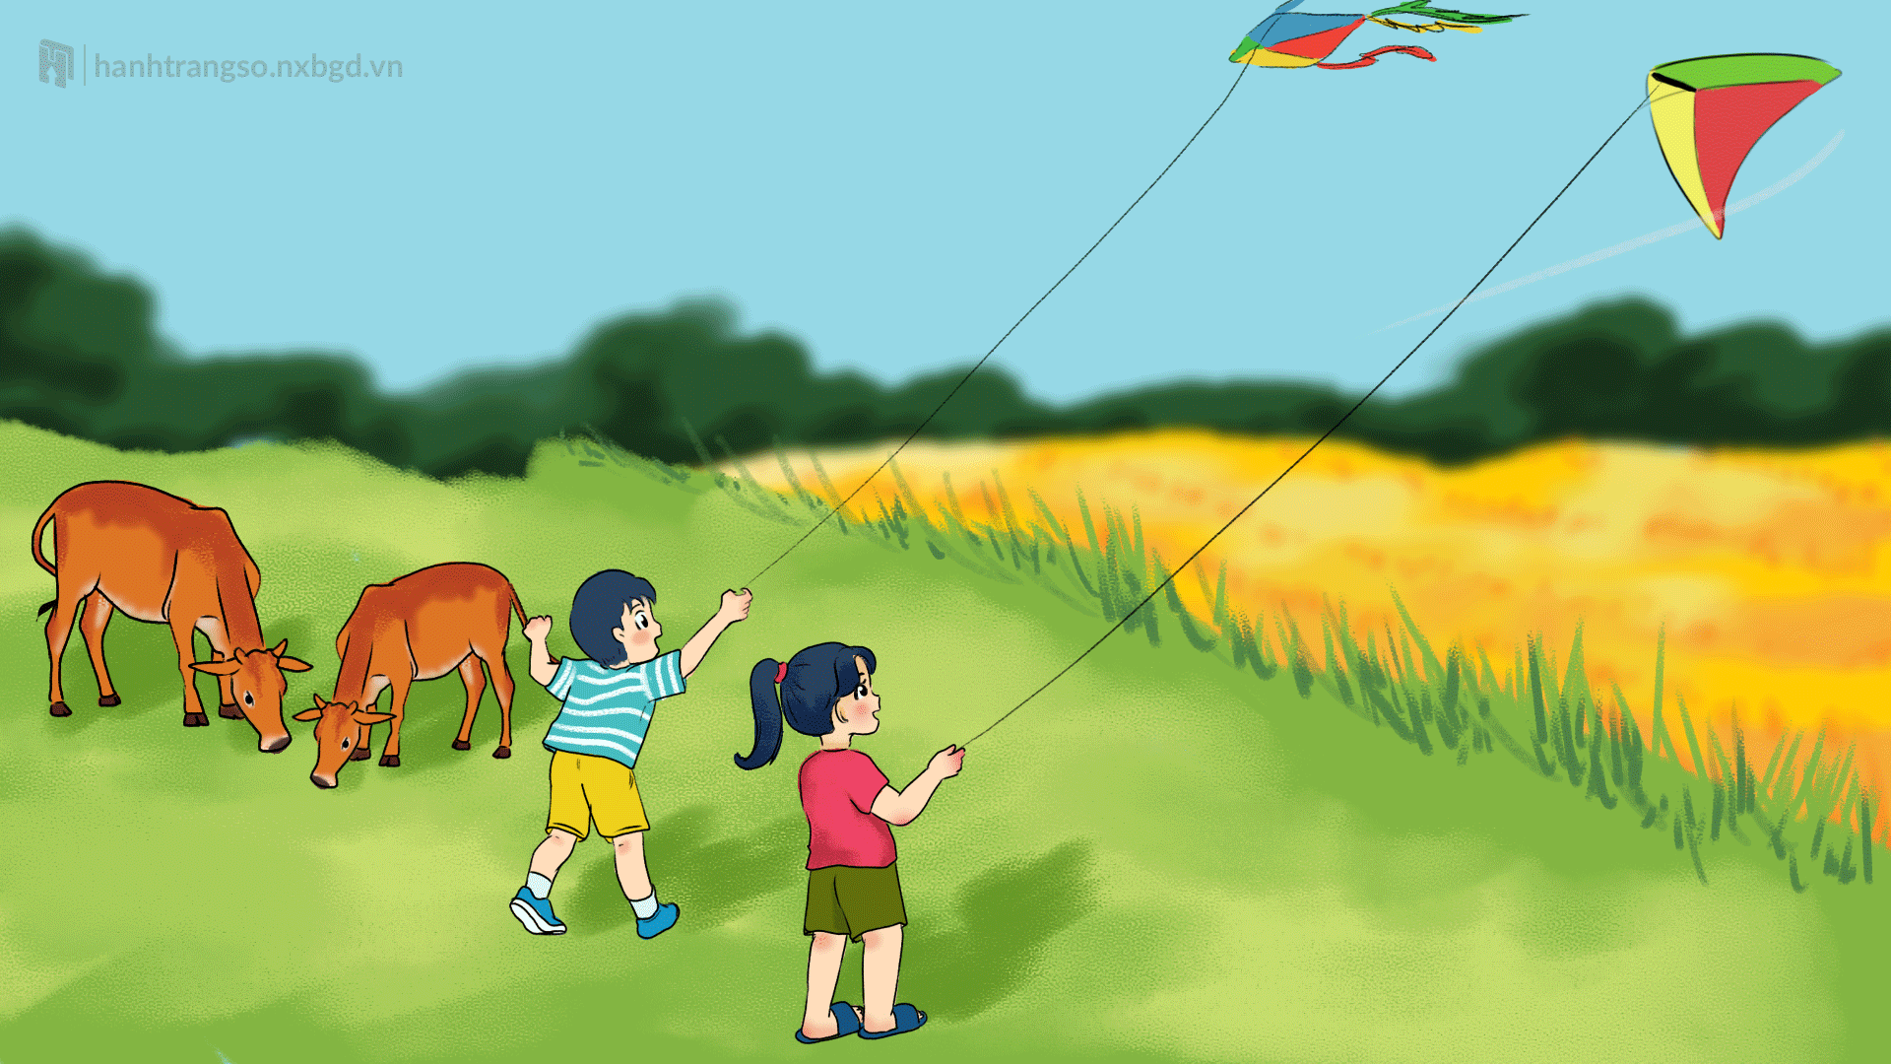

Slide 14
Mẫu 1
Nghỉ hè, em được bố mẹ cho về quê thăm ông bà nội. Ở đây, em được ông bà đưa đi thăm nhà các cô chú họ hàng. Mỗi buổi chiều, ông lại đưa em đi thả diều trên cánh đồng. Em rất thích được về quê chơi.
Mẫu 2
Hè năm ngoái, em được bố mẹ cho đi tắm biển. Em được chơi rất nhiều trò chơi ở bãi biển như: thả diều, xây lâu đài cát,… Em mong hè năm sau em lại được đi du lịch cùng gia đình.
Mẫu 3
Kì nghỉ hè vừa rồi em được tham gia vào đội bóng của khu phố. Chiều nào chúng em cũng luyện tập đá bóng rất chăm chỉ. Em rất thích đá bóng, em mong mùa hè nào em cũng được tham gia vào đội bóng.

Slide 15

CỦNG CỐ BÀI HỌC

Slide 16


Trò chơi củng cố
Notes:
16

Slide 17



Trò Chơi Kéo Co

Slide 18
Cách chơi
Các em học sinh sẽ trả lời câu hỏi để giúp đội mình kéo thắng đội bạn. Mỗi câu trả lời đúng trong thời gian quy định sẽ giúp đội mình thắng 1 hiệp.
Trường hợp cả hai đội không trả lời đúng sẽ coi như hòa. Hiệp đó không tính vào số hiệp thắng.
Kết thúc trò chơi đội nào có số hiệp thắng nhiều hơn (tương đương với trả lời đúng nhiều câu hỏi hơn) sẽ là đội chiến thắng.

Slide 19


Câu hỏi
15
14
13
12
11
10
9
8
7
6
5
4
3
2
1
0
Hoa gì nở giữa mùa hè
Trong đầm thơm mát, lá xòe che ô
Đó là ?
Đáp án: Hoa sen

Slide 20
Câu hỏi
15
14
13
12
11
10
9
8
7
6
5
4
3
2
1
0
Mùa gì phượng đỏ rực trời
Ve kêu ra rả rộn ràng khắc nơi
Là mùa gì ?
Đáp án: Mùa hè

Slide 21
Câu hỏi
15
14
13
12
11
10
9
8
7
6
5
4
3
2
1
0
Quả gì như quả bóng xanh
Đung đưa trên cành chờ tết Trung thu ?
Đáp án: Quả bưởi

Slide 22





Nói và nghe
Notes:
Bài giảng thiết kế bởi: Hương Thảo - tranthao121006@gmail.com

